Slide 1

Parking system
資工三 410285034 蕭勝興
資工三 410285017 楊朝勛

Slide 2

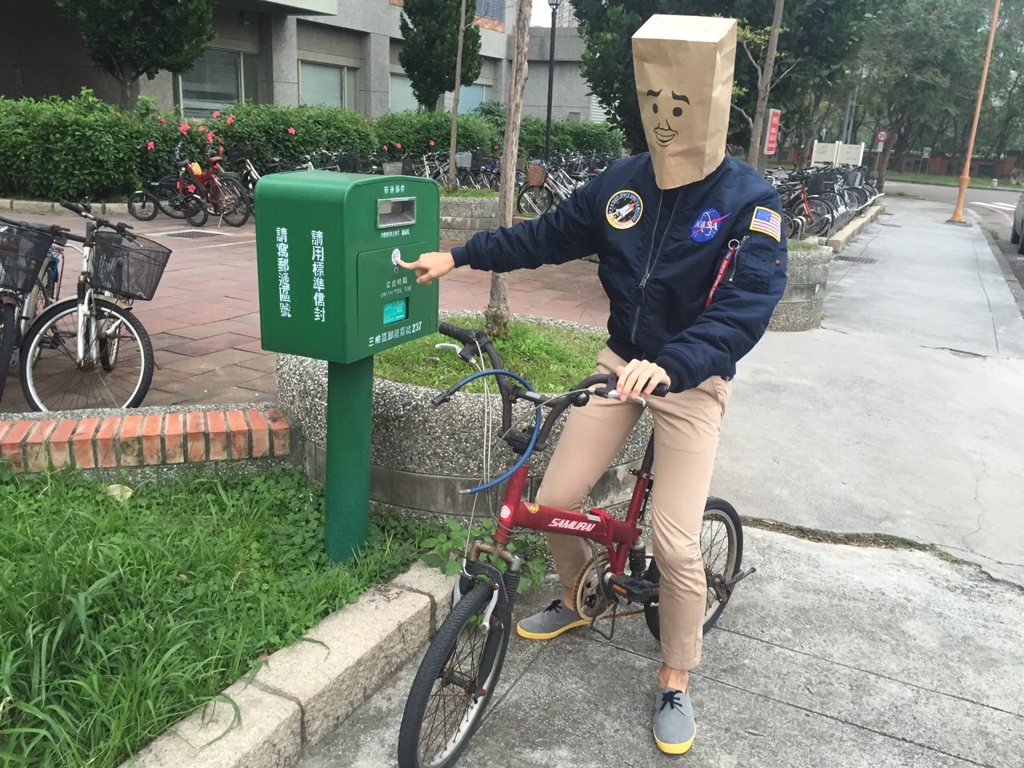
動機
請按鈕取票
傳統停車場系統是要先按鈕取票
離開時要先去機器繳費

Slide 3

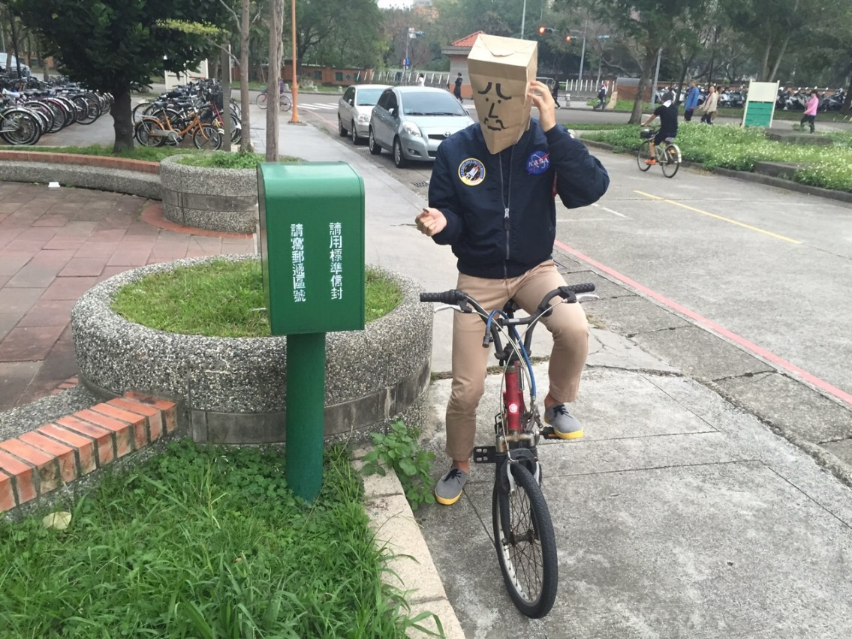
動機
要放哪裡好?
但總是要擔心磁扣不見，或者離開停車場不知道停了多久還要去繳費

Slide 4
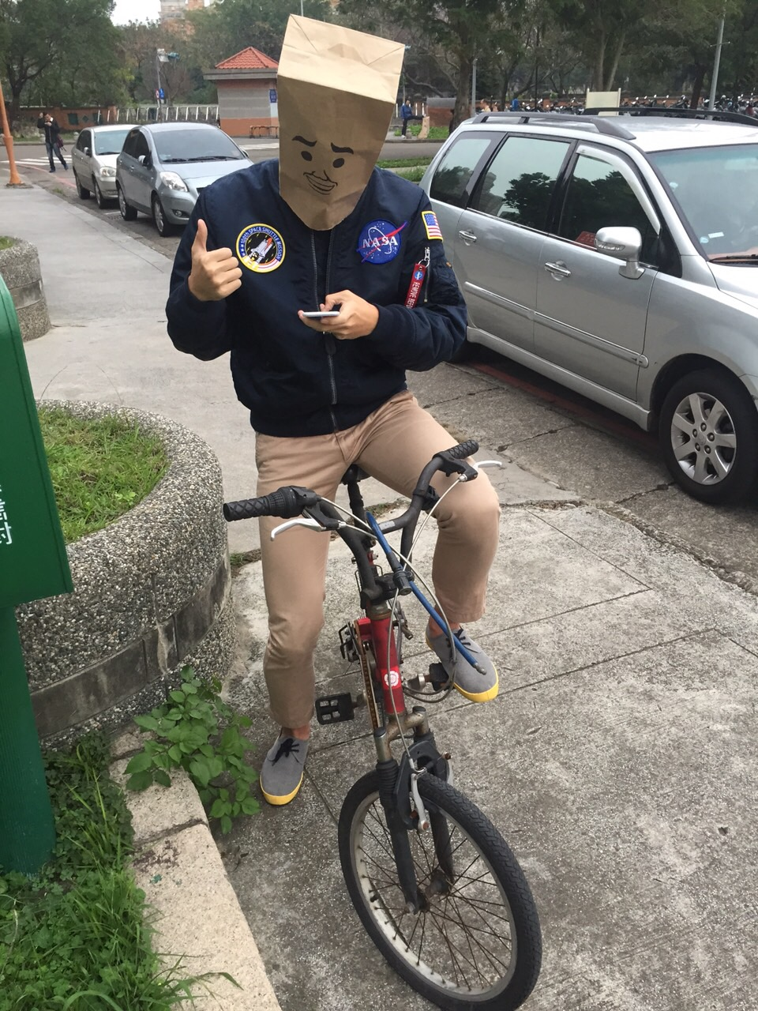
動機
低頭族就4偶
如果有一套系統或是app能夠結合停車場系統與行動支付，使用者只需透過隨身攜帶的手機進行身分認證即可快速出入停車場。

Slide 5

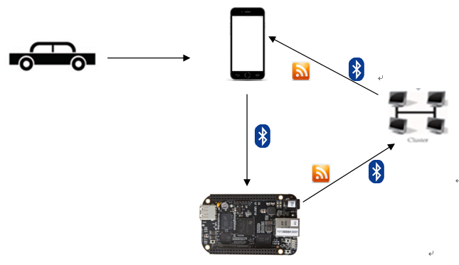
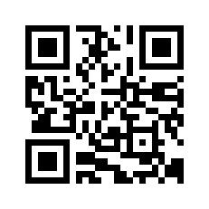

架構

Slide 6

功能與使用
抵達停車場入口，使用者只須掃描右方QRcode，即可自動連線到認證系統。
QRcode每天會更新，故安全性無虞，不會有重複登入的問題
使用者登出後會刪除資料，不會保存在管理端

Slide 7
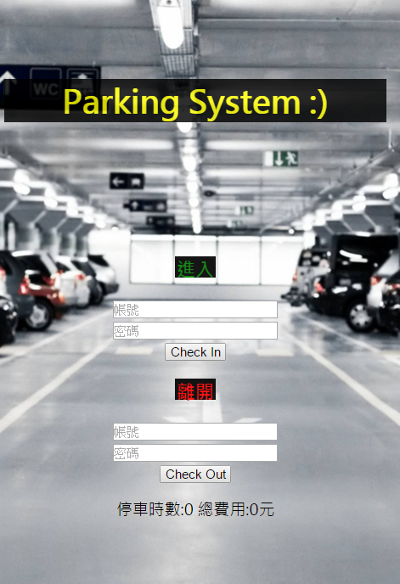
功能與使用
使用者在進入停車場的時候，利用自己輸入的帳號與密碼當作認證，而離開時，就只要再次輸入帳密，就可得知停車時數與費用
同時管理者透過建立的數據庫可得知車輛進出數量，配合一些資料分析可提供更多資訊給管理者來改善營運方式

Slide 8
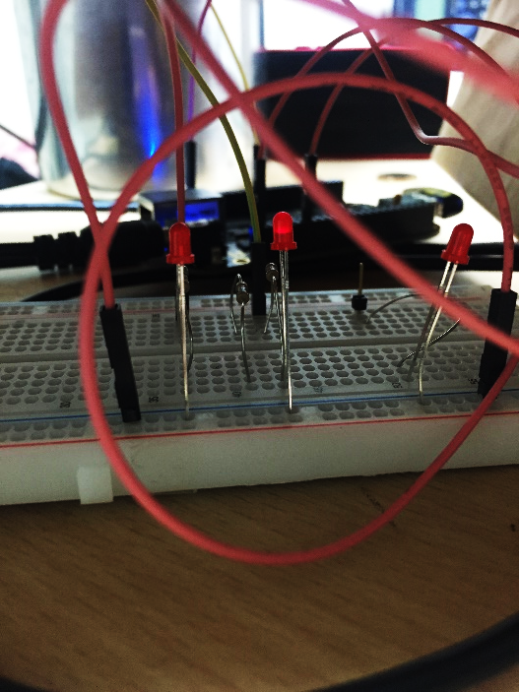
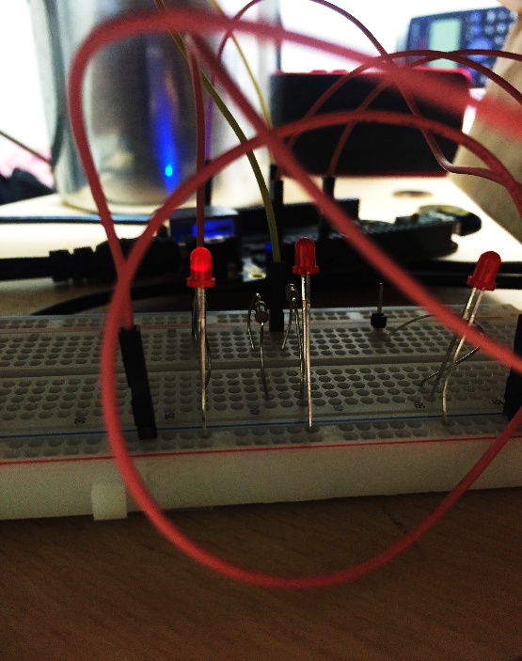
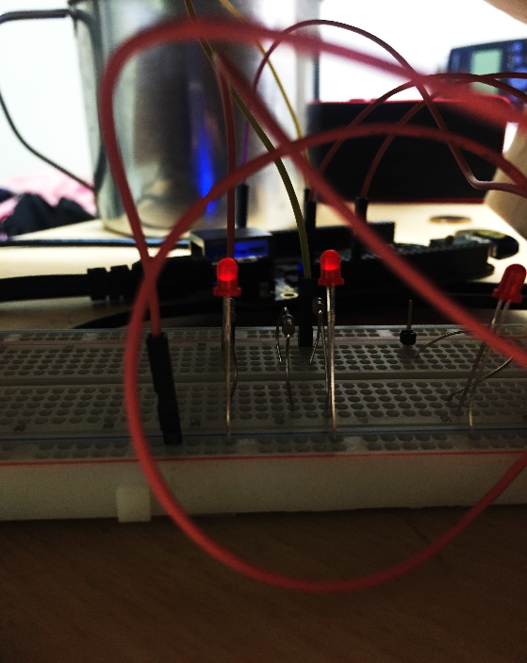
功能與使用
進入停車場
離開停車場
輸入錯誤

Slide 9

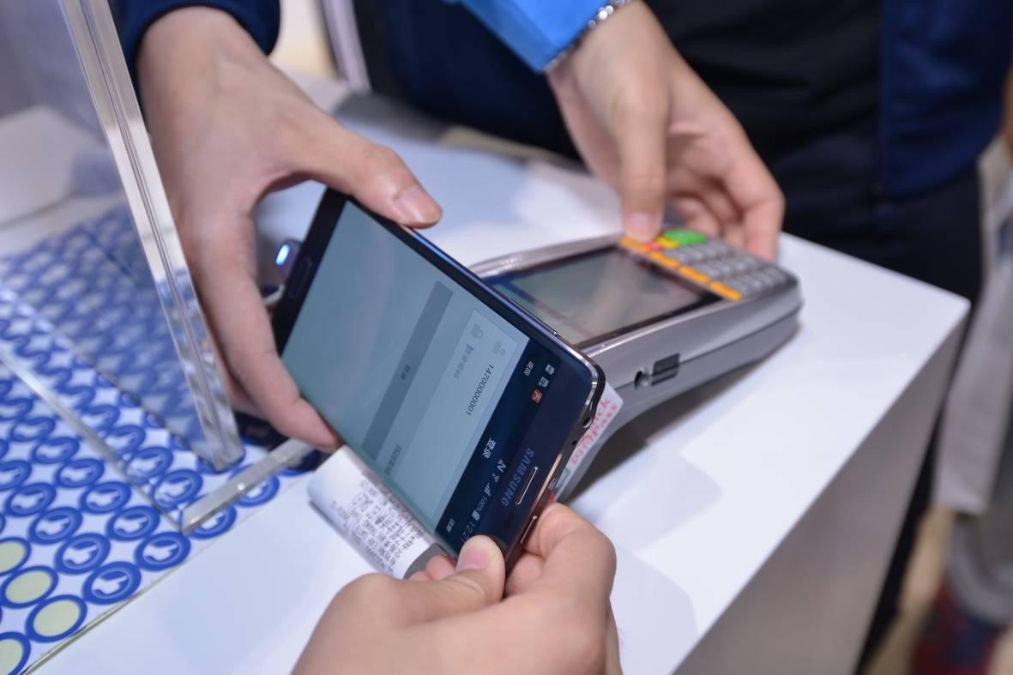
未來與展望
希望未來能夠結合行動支付以及大數據，使停車更方便與人性化，更進一步分析客戶的行為，達到利益最大化

Slide 10
DEMO

Slide 11
遇到困難
Wifi與beaglebone連接
App與Qrcode
Javascript與html撰寫與結合

